Slide 1


CAPÍTULO VI TRANSFORMACIÓN DE SOCIEDADES
UNIVERSIDAD NACIONAL DEL SUR
DEPARTAMENTO DE CIENCIAS
DE LA ADMINISTRACIÓN
ACTUACIÓN PROFESIONAL SOCIETARIA
Mg. (Cra.) Antonela Perata
Bahía Blanca, Mayo 2022

Slide 2
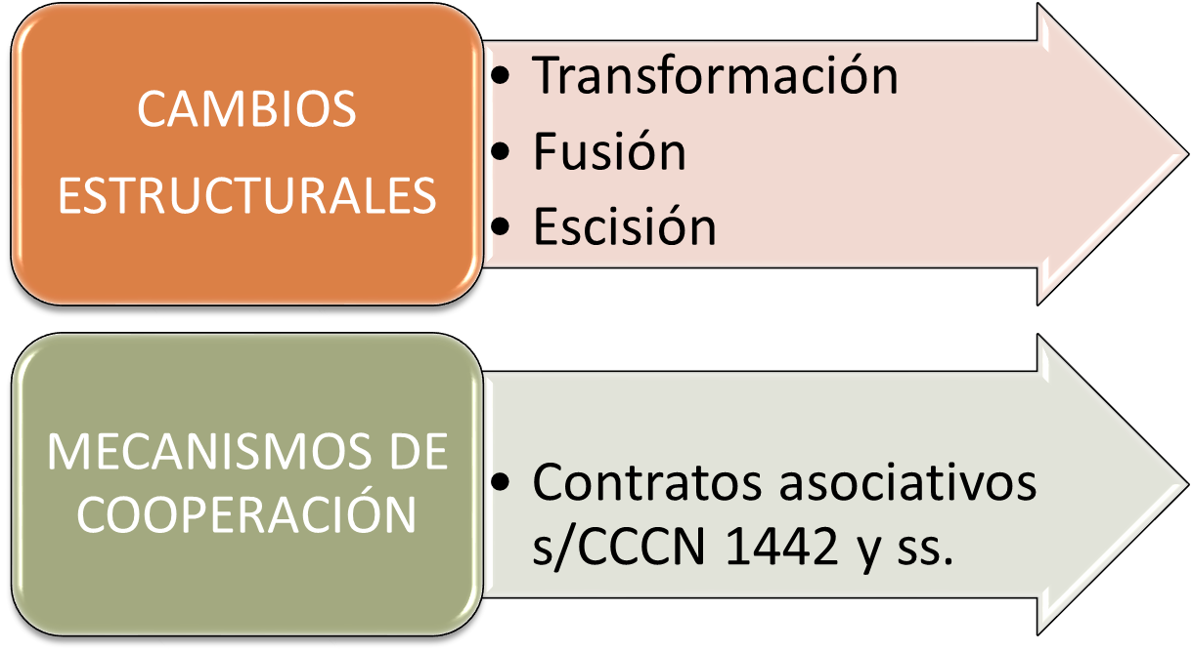
Reorganización de sociedades

Slide 3
TRANSFORMACIÓN DE SOCIEDADES
CONCEPTO Y CAUSAS

Slide 4
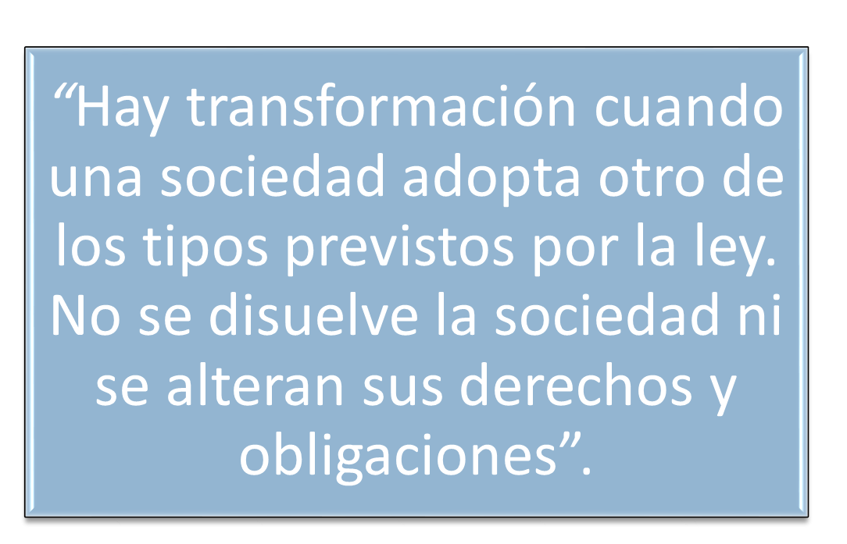
Concepto – Art. 74 LGS

Slide 5
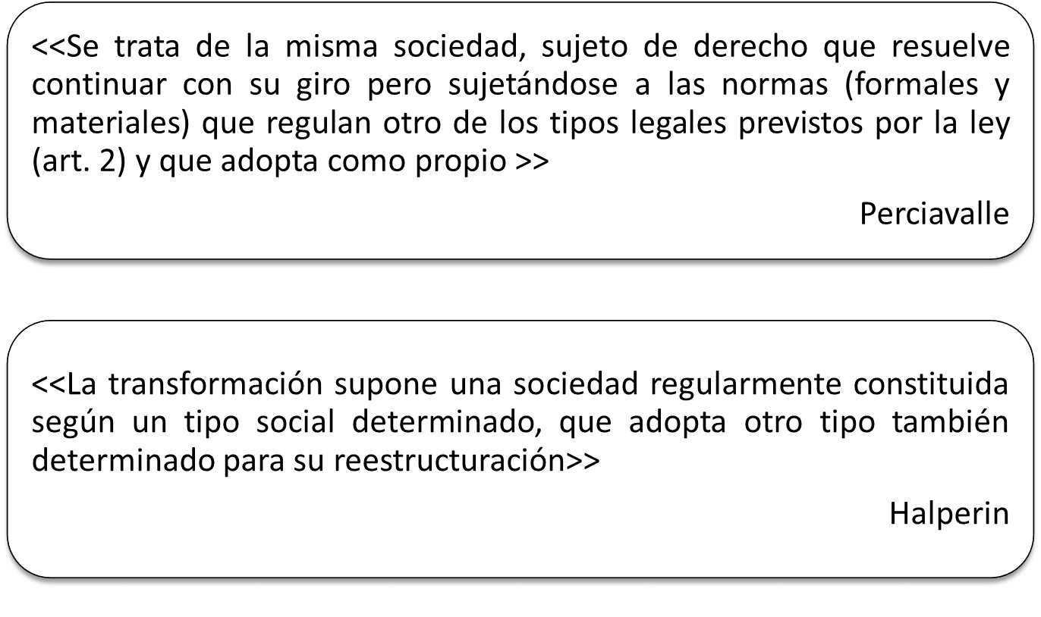
Concepto – Art. 74 LGS

Slide 6
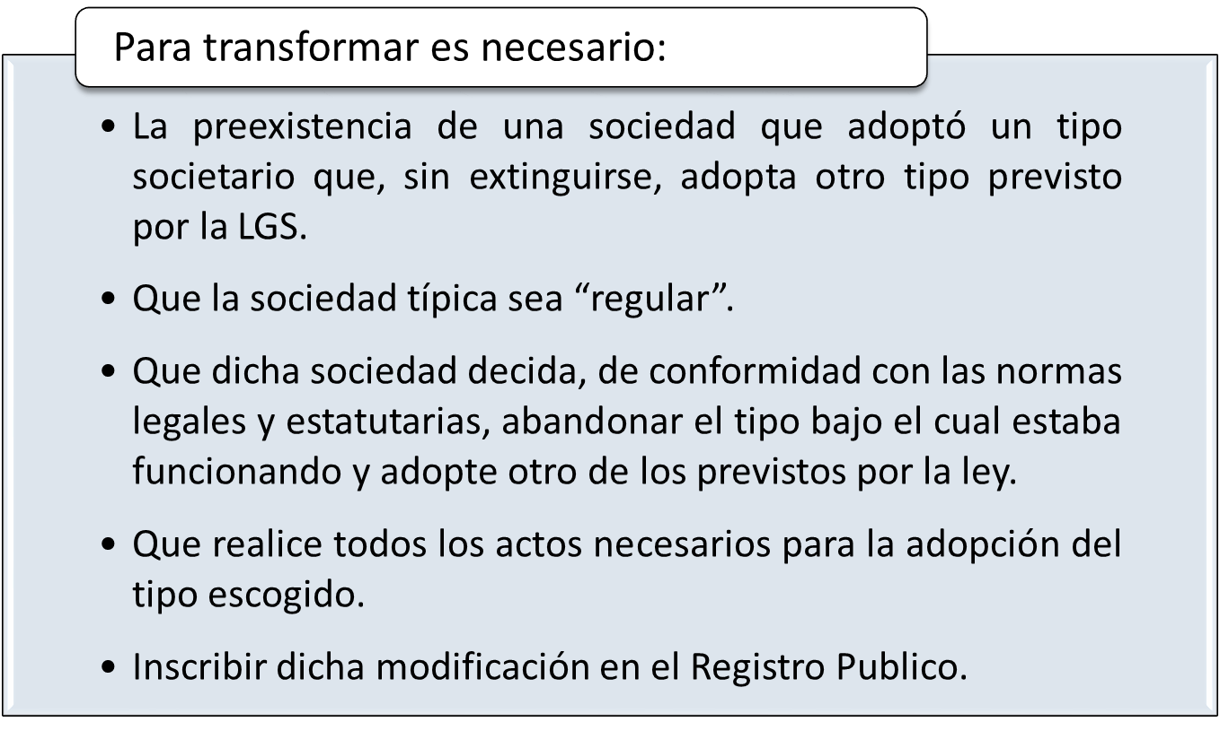
Concepto – Art. 74 LGS

Slide 7

Causas
Herederos menores de edad
→ art. 28
Herederos en SC o SCS
→art. 90
SCS, SCA y SCI
→ art. 94 bis
Son los socios los que deciden transformar la sociedad por algún motivo en particular.

Slide 8
Casos en los que no opera
Sociedades cooperativas
Soc. accidentales o en participación
Asociaciones civiles
Soc. en liquidación
El comerciante individual (no es sociedad)
Sociedades de la sección IV → pueden subsanarse

Slide 9
Efectos de la transformación

Slide 10
Efectos de la transformación
Afectan a la propia sociedad que se transforma, a sus socios y acreedores. De lo cual se ocupa a partir del art. 75 LGS.
No se disuelve la sociedad, sigue siendo la misma pero bajo otro tipo.
No afecta la personalidad jurídica de la sociedad, manteniéndose sus derechos y obligaciones ya que la sociedad cambia la forma sin cambiar la personalidad.
No se ven afectadas las preferencias de los socios salvo pacto en contrario.
La responsabilidad de los socios puede cambiar.

Slide 11
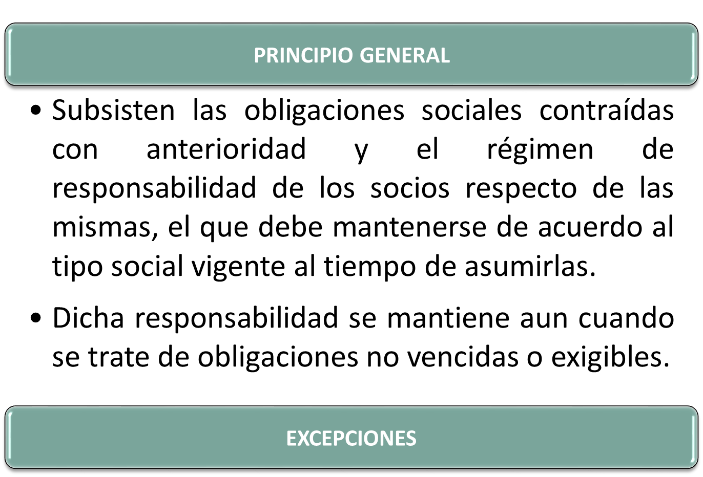

Slide 12
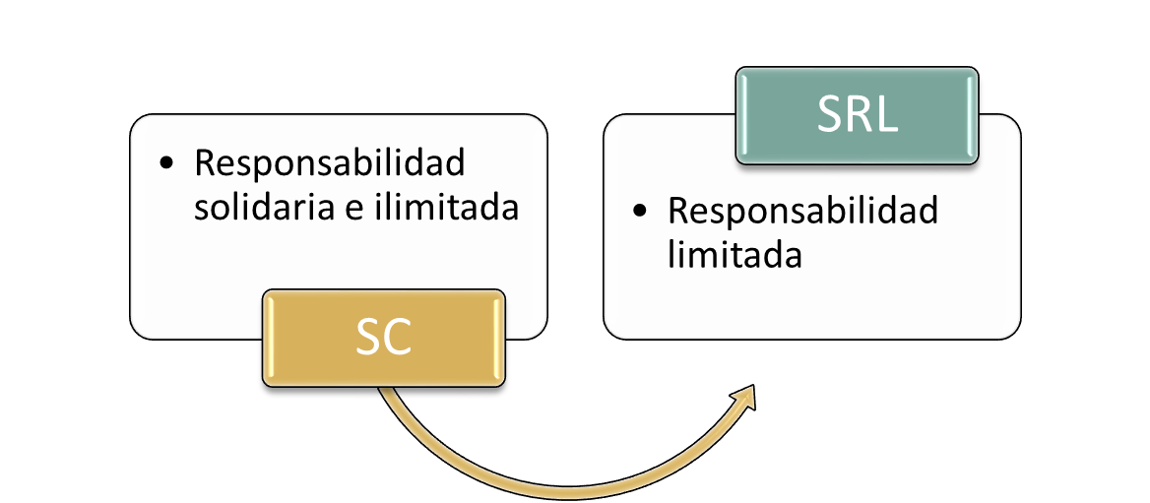
Responsabilidad anterior de los socios – art. 75 LGS
No modifica la responsabilidad solidaria e ilimitada anterior de los socios, aún cuando se trate de obligaciones que deban cumplirse con posterioridad a la adopción del nuevo tipo societario, salvo que los acreedores lo consientan expresamente.
Notes:
Cuando los socios de una sociedad transformada pasan a tener responsabilidad limitada, subsiste la responsabilidad solidaria e ilimitada de las obligaciones sociales contraidas anteriormente a la transformacion, incluyendo aquellas que siguen vigentes o no vencidas posterior a la transformacion. La excepcion a esto es cuando los acreedores aceptan expresamente renunciar a dicha responsabilidad.

Slide 13
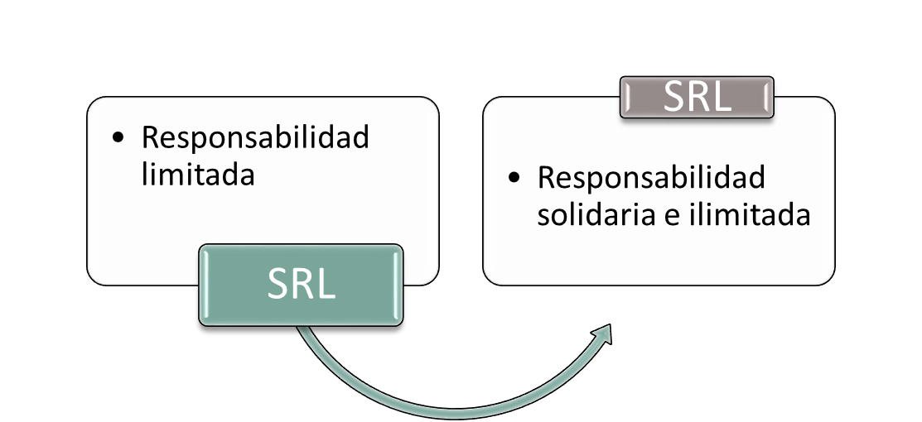

Responsabilidad por obligaciones anteriores – art. 76 LGS
Si de la transformación existen socios que asumen responsabilidad ilimitada, ésta no se extiende a las obligaciones sociales anteriores a la transformación, salvo que la acepten expresamente.
Notes:
En este caso, al pasar de una sociedad con responsabilidad limitada a una con responsabilidad solidaria, las obligaciones anteriores a la transformacion quedan con responsabilidad limitada, a menos que los socios acepten dicha responsabilidad ilimitada expresamente. Contrario al articulo anterior, esto depende de los socios y no de los acreedores.

Slide 14

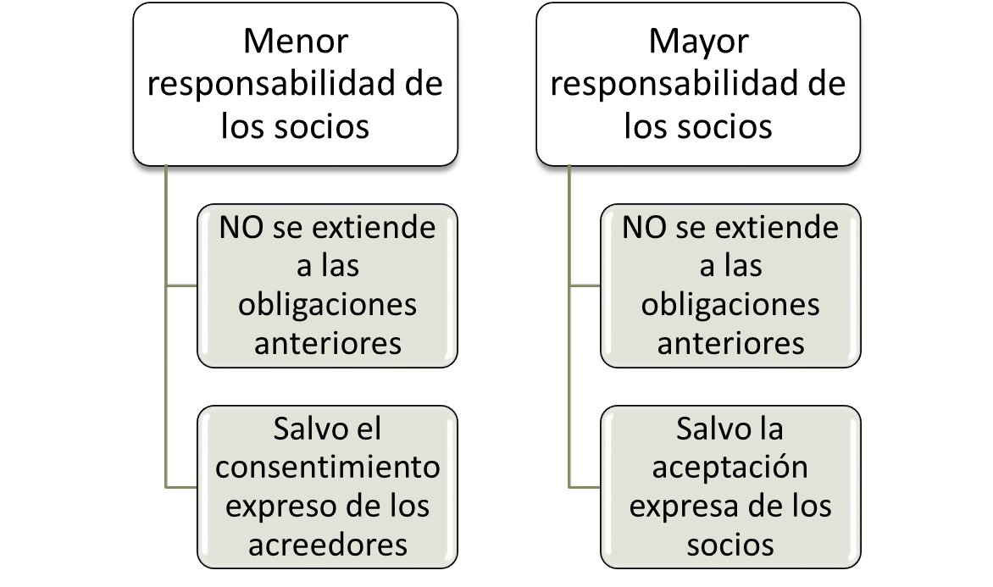
Responsabilidad por obligaciones anteriores

Slide 15
Requisitos y procedimientos para la transformación

Slide 16
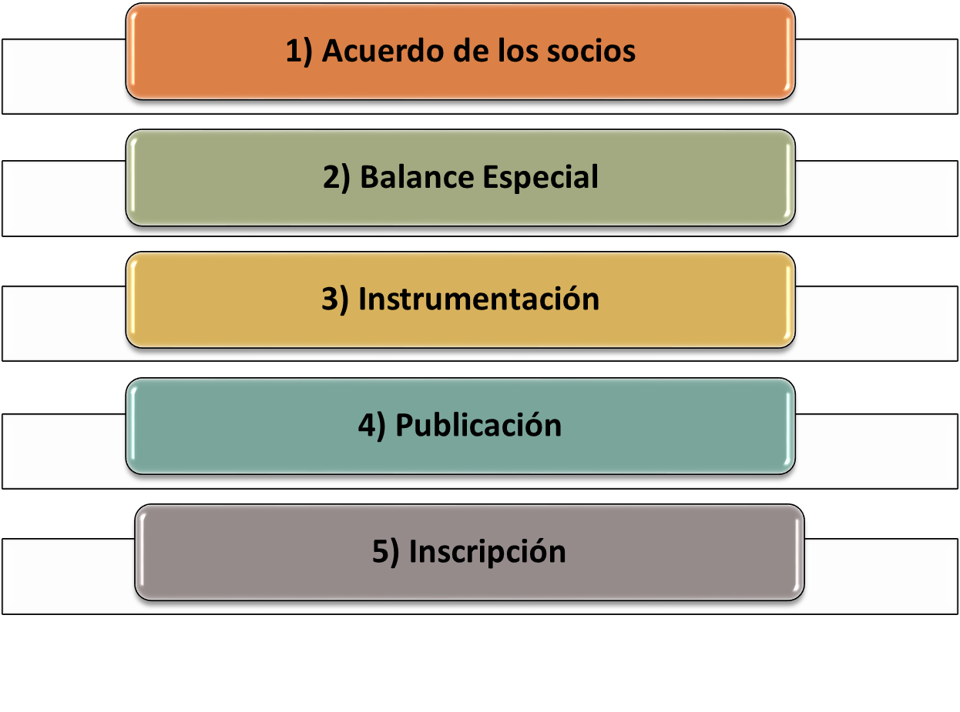
Requisitos y procedimiento – art. 77

Slide 17

Acuerdo unánime de los socios
Salvo pacto en contrario→ pero siempre respetando las mayorías mínimas legales
O lo dispuesto para algunos tipos societarios → ya que implica una modificación del estatuto.
SC (art. 131), SCS (art. 139), SCI (art. 145) → unanimidad
SRL (art. 160, inc. sup. esp.) → no podrá ser inferior a más de la mitad del capital social, si nada dice: el voto de las ¾ partes del capital social.
SA (art. 244, inc. sup. esp) y SCA (art. 316)→ mayoría de acciones con derecho a voto, sin aplicarse la pluralidad de voto, acciones preferidas un voto, salvo que el estatuto exija un número mayor.

Slide 18

Cerrado a una fecha que no exceda de un mes a la del acuerdo de transformación.
Puesto a disposición de los socios en la sede social con no menos de 15 días de anticipación a dicho acuerdo.
Se requieren las mismas mayorías establecidas para la aprobación de los balances de ejercicio.
SC (art. 132), SCS (art. 139), SKI (art. 145) → mayoría absoluta de capital social
SRL (art. 160) → mayoría de capital presente
SA (art. 243) y SCA (art. 316)→ mayoría absoluta de votos presentes

Slide 19

Otorgamiento del acto que instrumente la transformación por los órganos competentes de la sociedad que se transforme y la concurrencia de los nuevos otorgantes con constancia de los socios que se retiren, capital que representen y cumplimiento de las formalidades del nuevo tipo societario adoptado.
La misma debe ajustarse a las formalidades del tipo social adoptado, debe:
transcribir el estatuto, así como los integrantes de los órganos de administración y fiscalización,
mencionar que socios se han retirado y el capital que representan,
si se incorporan nuevos socios estos también deben firmar el instrumento respectivo.

Slide 20

Por un día en el diario de publicaciones legales que corresponda a la sede social y sucursales.
El aviso deberá contener:
a) Fecha de la resolución social que aprobó la transformación.
b) Fecha del instrumento de transformación.
c) La razón social o denominación social anterior y la adoptada, debiendo de ésta resultar indubitable su identidad con la sociedad que se transforma.
d) Los socios que se retiran o incorporan y el capital que representan.
e) Cuando la transformación afecte los datos a los que se refiere el art. 10 apartado a) puntos 4 a 10, la publicación deberá determinarlo.

Slide 21

Inscripción del instrumento con copia del balance firmado en el Registro Público y demás registros que correspondan por el tipo de sociedad, por la naturaleza de los bienes que integran el patrimonio y sus gravámenes.
Estas inscripciones deben ser ordenadas y ejecutadas por el juez o autoridad a cargo del RP, cumplida la publicidad del apartado 4).
Mientras la transformación no sea inscripta ante el RP, la misma resulta inoponible a los 3eros y tiene efectos entre los socios y la sociedad (art. 12).
Trámite de inscripción registral de la transformación. Documentación a presentar. DG 45/2015. (Artículo 158).

Slide 22
Derecho de receso

Slide 23
Derecho de receso – art. 78
“Cuando no se exija unanimidad, los socios que votaron en contra y los ausentes tienen derecho de receso, sin que éste afecte su responsabilidad hacia los 3º por las obligaciones contrarias hasta que la transformación se inscriba en el RP.
El derecho debe ejercerse dentro de los 15 días del acuerdo social, salvo que el contrato fije un plazo distinto y lo dispuesto para algunos tipos societarios (*).
El reembolso de las partes de los socios recedentes se hará sobre la base del balance de transformación.
La sociedad, los socios con responsabilidad limitada y los administradores garantizan solidaria e ilimitadamente a los socios recedentes por las obligaciones sociales contraídas desde el ejercicio del receso hasta su inscripción.”

Slide 24
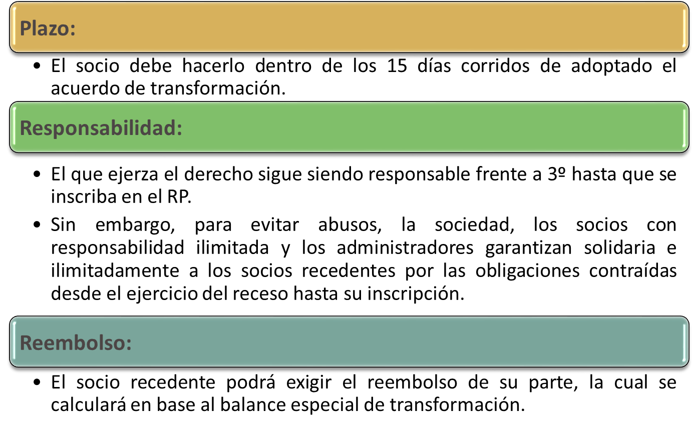
Derecho de receso – art. 78

Slide 25
Otras cuestiones

Slide 26
Preferencia de los socios – art. 79
“La transformación no afecta las preferencias de los socios, salvo pacto en contrario.”
Las preferencias políticas (acciones con voto múltiple) o económicas (acciones con derecho de preferencia al cobro, clases de acciones que otorguen mejores derechos que otras, etc.) no se modifican con motivo de la transformación, salvo pacto en contrario.
Mantienen la proporcionalidad en sus tenencias y los derechos especiales que previo a la transformación ejercían (ej. la incorporación de los herederos de un socio fallecido art. 155).

Slide 27
Rescisión de la transformación – art. 80
“El acuerdo social de transformación puede ser dejado sin efecto mientras ésta no se haya inscripto.
Si medió publicación, debe procederse conforme a lo establecido en el segundo párrafo del art. 81 (*).
Se requiere acuerdo unánime de los socios, salvo pacto en contrario y lo dispuesto para algunos tipos societarios.”
(*) deberá efectuarse una nueva publicación

Slide 28
Régimen de caducidad del acuerdo – art. 81
“El acuerdo de transformación caduca si a los 3 meses de haberse celebrado no se inscribió el respectivo instrumento en el RP, salvo que el plazo resultare excedido por el normal cumplimiento de los trámites ante la autoridad que debe intervenir o disponer la inscripción.
En caso de haberse publicado, deberá efectuarse una nueva publicación al solo efecto de enunciar la caducidad de la transformación.
Los administradores son responsables solidaria e ilimitadamente por los prejuicios derivados del cumplimiento de la inscripción o publicación.”

Slide 29
ART. 158 DG 45/2015
1) Minuta suscripta por representante legal o autorizado con firma certificada o en su caso con firma y sello del profesional autorizado.
2) Copia mecanografiada certificada en cuanto a contenido del Acta de Asamblea o Reunión de Socios que consideró y aprobó la transformación social. En el supuesto de que el tipo adoptado requiera instrumento público, se deberá acompañar protocolización notarial del acta.
3) Copia certificada del instrumento indicado en el punto anterior para su inscripción registral.
4) Justificación del Quórum (de corresponder constancia de publicación de la convocatoria).
5) Doble ejemplar del balance especial de transformación aprobado.
6) Doble ejemplar del inventario valorizado de los bienes registrables con indicación de los datos de dominio y/o nomenclaturas catastrales y número de matrícula confirma del representante legal y de Profesional de Ciencias Económicas, con los recaudos previstos en el artículo 26 Disp. D.P.P.J. Nº 45/15 (autenticación de la firma por el Consejo Profesional de Ciencias Económicas de la Provincia de Buenos Aires).
7) Informe de dominio que acredite que los bienes registrables figuran a nombre de la sociedad que se transforma a la fecha de confeccionarse el balance especial.

Slide 30
ART. 158 DG 45/2015
8) Constancia de publicación de edicto art. 77 inc. 4 LGS. Dicho aviso se acreditará, mientras se sustancie el trámite, con copia del texto a publicar intervenido por el BO y el correspondiente recibo de pago.
9) DDJJ de no encontrarse afectado por inhabilidades e incompatibilidades para desempeñar el cargo por cada uno de los integrantes del órgano de administración y fiscalización en su caso.
10) Declaración jurada de persona expuesta políticamente por cada uno de los integrantes del órgano de administración y fiscalización.
11) DDJJ de Beneficiario Final (Anexo 1 Disp. D.P.P.J. Nº 130/17).
12) Timbrado tasa administrativa conforme Ley Impositiva vigente (tasa administrativa correspondiente al trámite más la tasa general de actuación ante la D.P.P.J.).
13) Tasa preferencial (opcional)
14) En caso de corresponder, se deberá acreditar el asentimiento conyugal, en cumplimiento del artículo 470 C.C.y C.N, cuando se trate de sociedades de personas humanas.

Slide 31
Procedimiento de transformación
3 meses
RESCISIÓN
15 días
15 días
Confección
Bce. Esp.
Derecho de receso
Disp. Bce.
EDICTO
EDICTO
ACUERDO DE TRANSFORMACIÓN
INSCRIPCIÓN
CADUCIDAD

Slide 32
Gracias por su atención

